Slide 1



c4tfl4q.txt • november, 2021
c4tfl4q.txt • november, 2021
c4tfl4q.txt • november, 2021
ỨNG DỤNG
GAN
TẤN CÔNG QUA MẶT ML IDPS
WE RAN GAN!!!
NT204.M11.ATCL
Academic Term 1/2022

Slide 2
Make in Vietnam • november, 2021
Phạm Nguyễn Việt Tân
About
the Team
Phạm Ngọc Thành
Nguyễn Khải Đăng
Instructor: MSc. Đỗ Hoàng Hiển
Phạm Bảo Hà

Slide 3
Make it outside the box• november, 2021
Focus areas
- IDPS là gì?
- Học máy? Học sâu? Có ăn được không?
- Mạng sinh đối kháng (GAN) là gì?
- Nhập môn Dataset
- Cơm chính: Lý thuyết về IDSGAN
- Hiện thực hóa mô hình, chạy code (khó nhất)
Nội dung

Slide 4
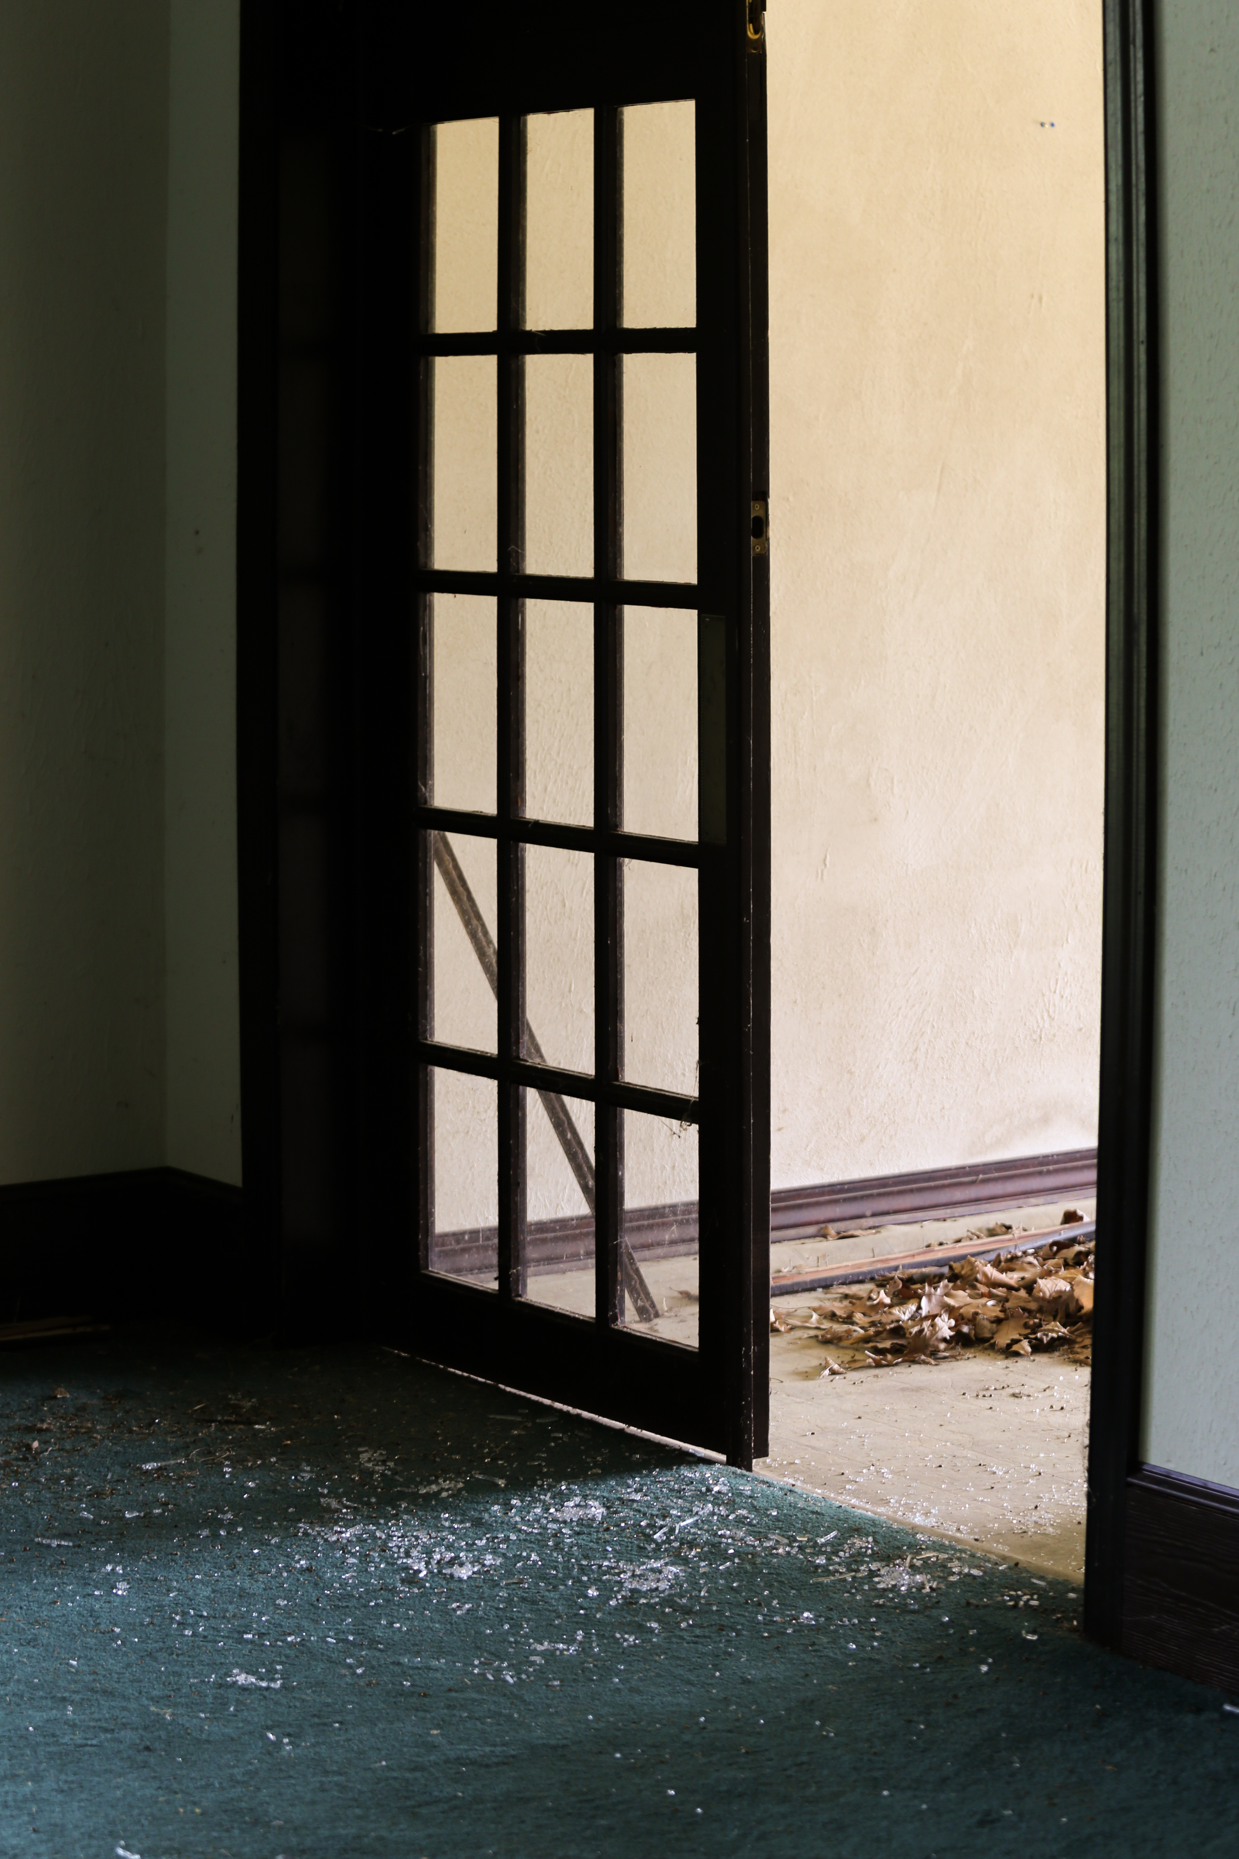
A new age of interconnectivity
IDPS là gì
Xâm nhập ? Phát hiện? Ngăn chặn?

Slide 5
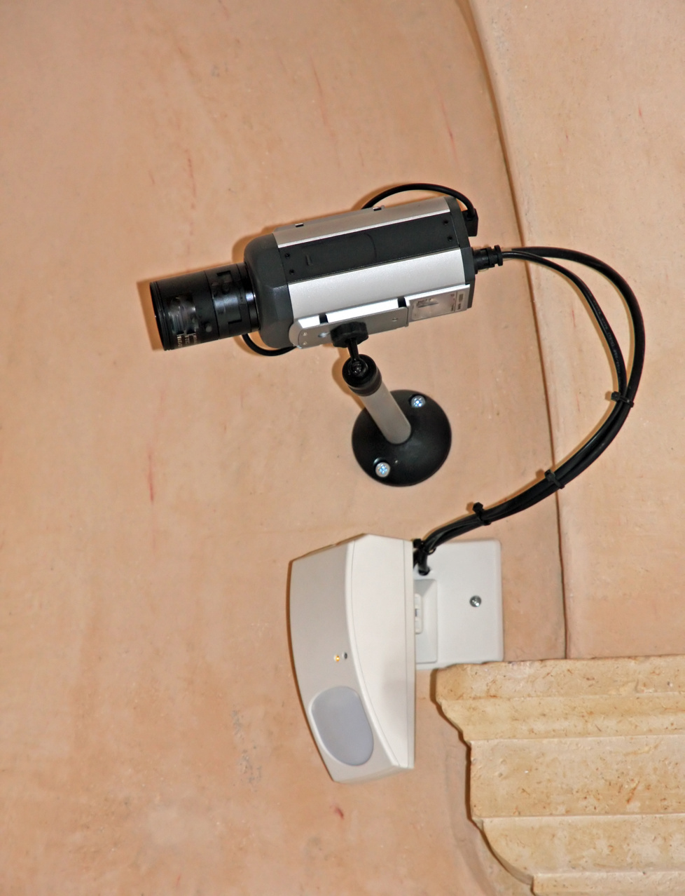
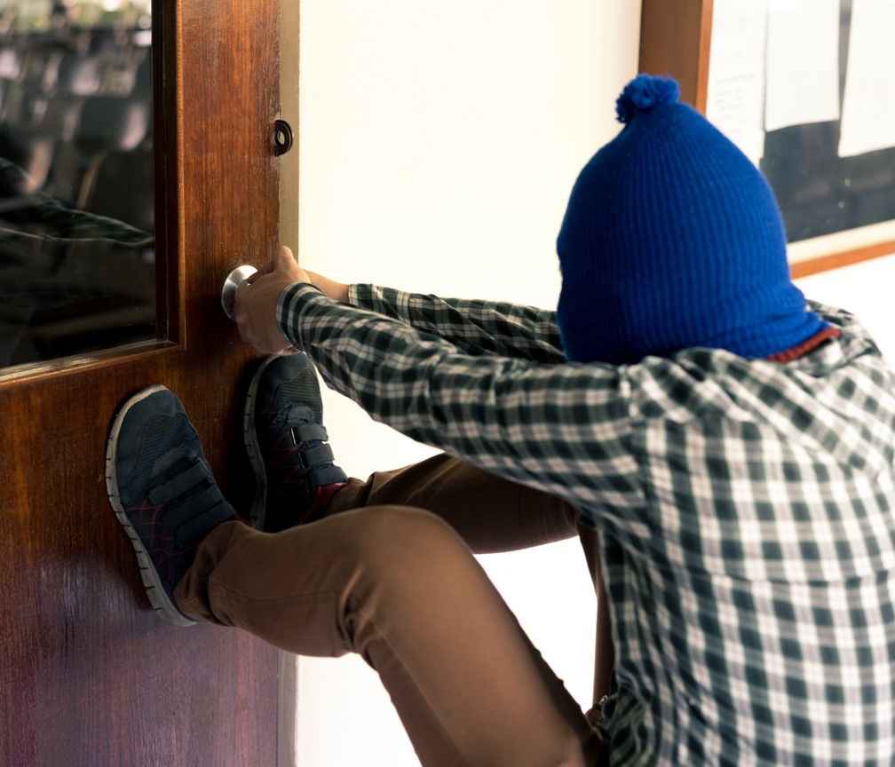
Make it outside the box• november, 2021
Classic IDPS
Signature-based Detection
Anomaly-based Detection
Data
Source
Match Pattern
Generate Activity
Profile
Generate Alerts / Reports
Security Rules
Detect Anomalies

Slide 6
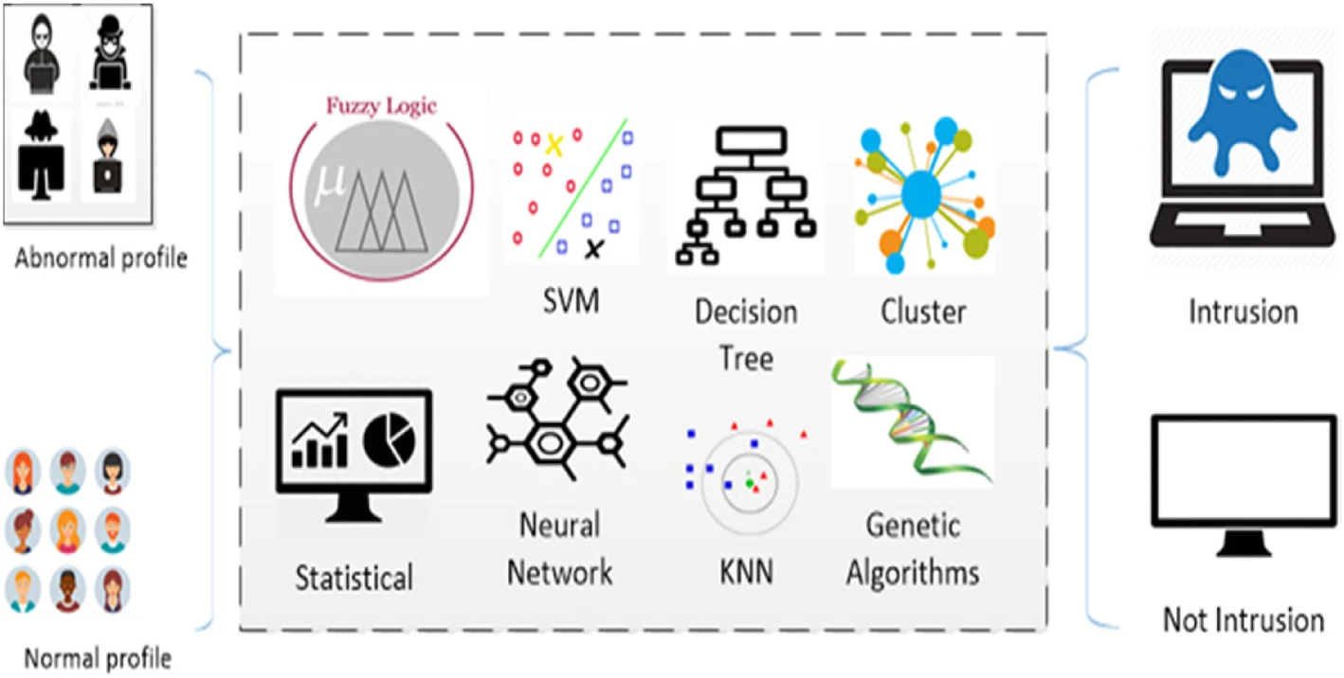
Make it outside the box• november, 2021
ML/ DL IDPS

Slide 7
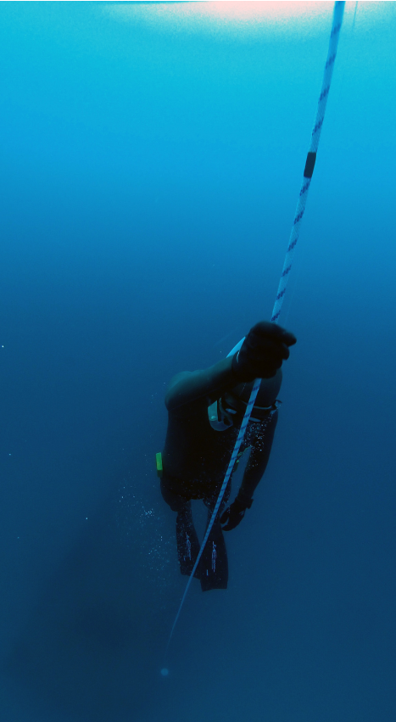
ML & DL: Xu hướng nghiên cứu hiện nay
Học sâu? Sâu cỡ nào?

Slide 8
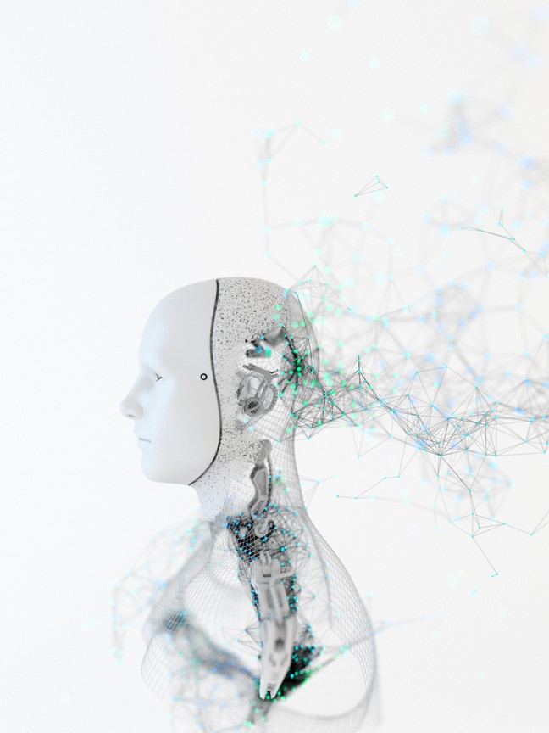
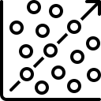

Machine
learning
deep
learning
Machine Learning là một cách đạt đến Trí tuệ nhân tạo, dùng các thuật toán Thống kê để xây dựng hệ thống có khả năng tự học.
Lấy cảm hứng từ bộ não con người, Deep Learning gồm nhiều mạng thần kinh nhân tạo xử lý thông tin riêng lẻ, nhưng được nối với nhau

Slide 9

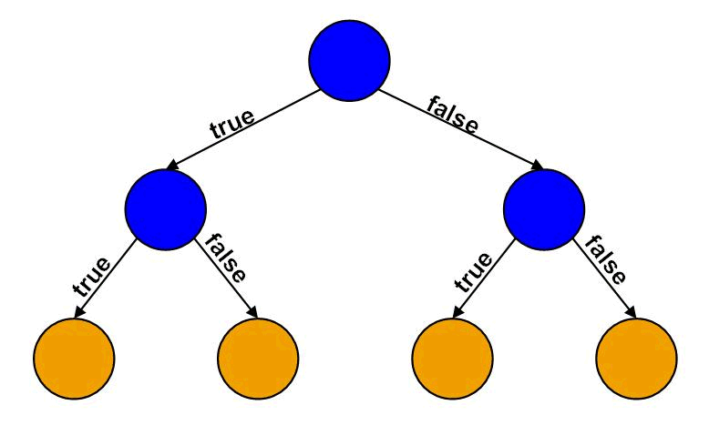

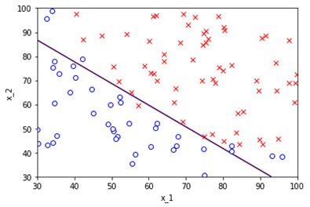


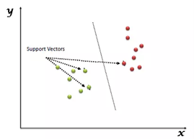
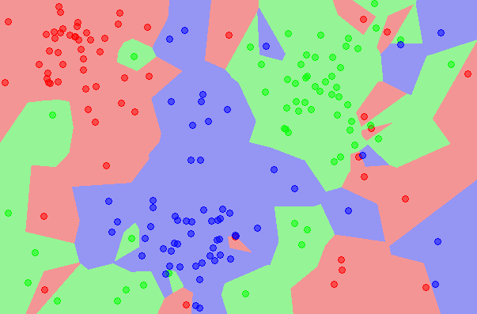
Decision Tree
Machine
Learning
Random Forest
Logistic Regression
SupportVectorMachine
K-Nearest Neighbors
HocmaymayhochocmaymayhochocmaymayhocHocmaymayhochocmaymayhoc

Slide 10
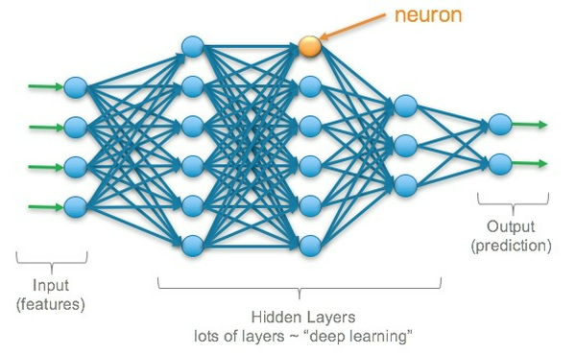
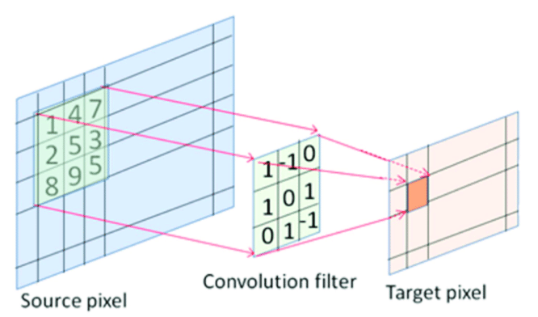
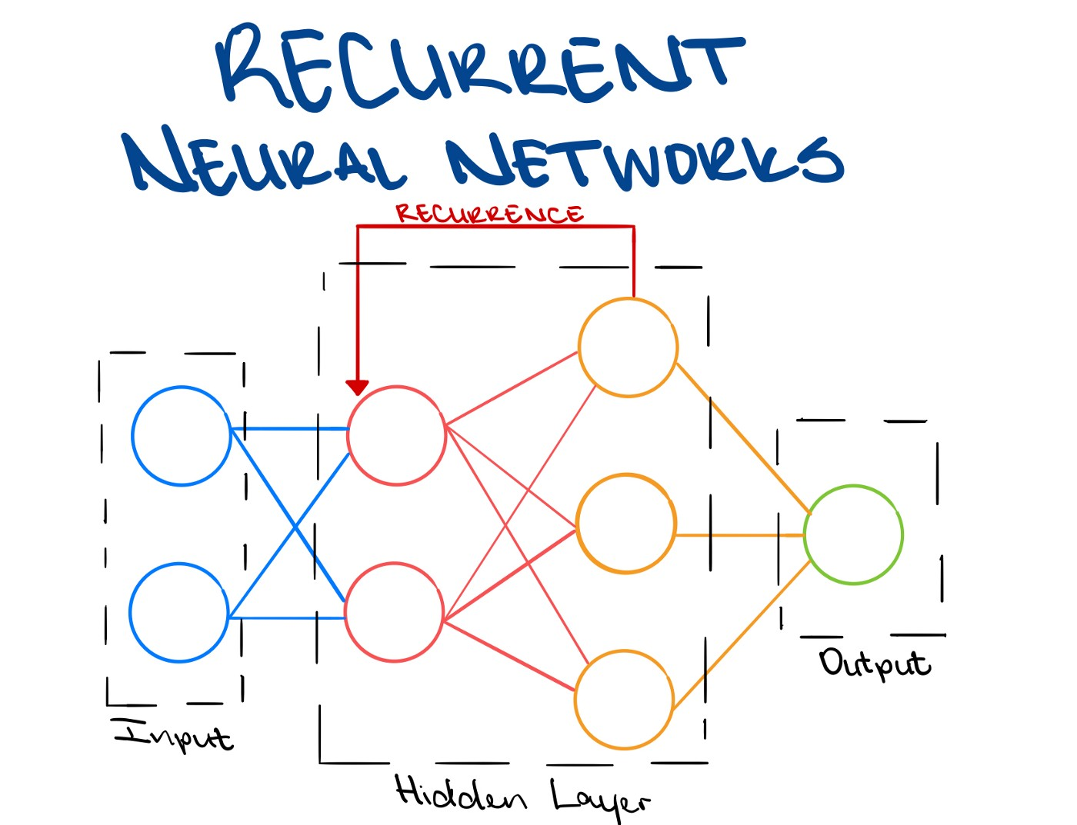

Multi-layer Perceptron
Convolutional Neural Network
Recurrent Neural Network
Deep learning

Slide 11
c4tfl4q.txt • November, 2021
c4tfl4q.txt • November, 2021
40
Nhưng mà, ML/DL-based IDPS lấy dữ liệu từ đâu?
Điểm yếu của chúng là gì?
30
dataset
20
10
0
“nhiên liệu” hoạt động của ML/DL

Slide 12

Dataset
Là các tập dữ liệu dùng để training các thuật toán ML/DL IDS
Lấy từ lưu lượng mạng của tổ chức/ doanh nghiệp (giả lập hoặc thực tế)
Sau đó được xử lý (file CSV), hoặc dữ liệu thô (pcap)
Các tập dữ liệu phổ biến:
NSL-KDD, CICIDS2018, KDD99, ISCXVPN2016, DoHBrw-2020,...

Slide 13
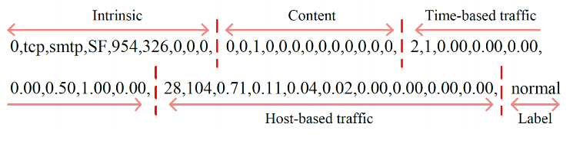
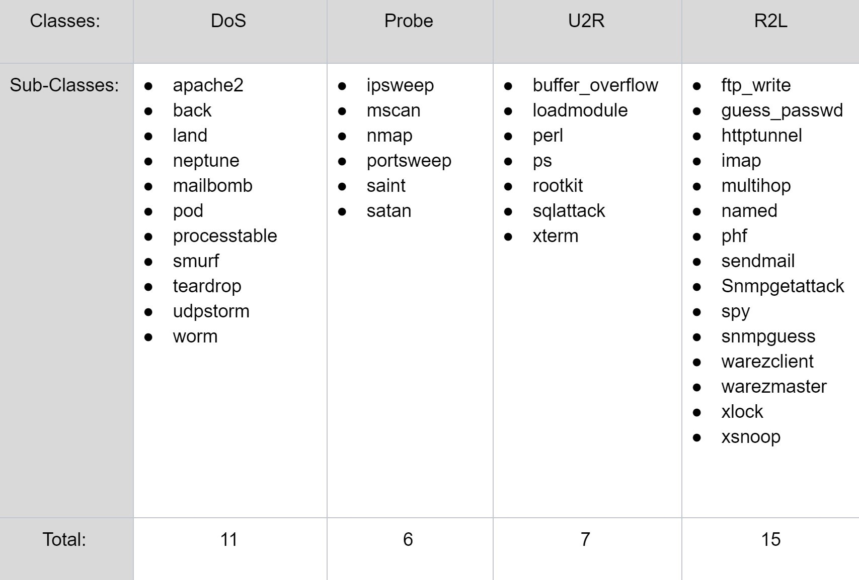
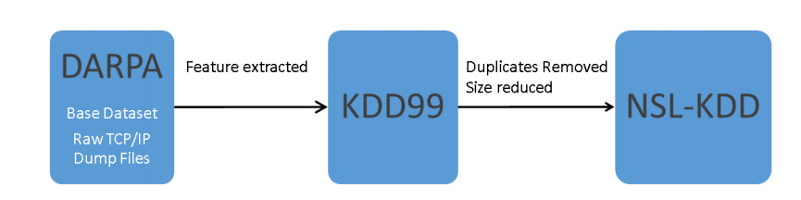
NSL-KDD
Bắt nguồn từ KDD99
(2009)
Được sử dụng rộng rãi
Gồm 41 trường thông tin:
Các loại tấn công mạng: : R2L (Remote to Local), U2R (User to Root), DoS, Probe.

Slide 14

Mạng sinh đối kháng
(GAN)
Kẻ chống lưng của Deepfake có gì đặc biệt?
“Phải có gan mới làm GAN”

Slide 15


c4tfl4q.txt • november, 2021
Bắt đầu bằng một câu hỏi thực tế: ngoài việc tự học,
Chúng ta “thi đấu” với người khác
Để làm gì?

Slide 16

c4tfl4q.txt • november, 2021
Khái niệm mới:
Zero-sum game
Trò chơi có tổng bằng không:
Đánh bạc
Đánh cờ
Đấu kiếm
Tỉ thí..
Khi một bên thắng (có lợi) thì bên còn lại sẽ thua (bị hại).
Nếu biết trước sẽ thua, vậy thi đấu làm gì?

Slide 17
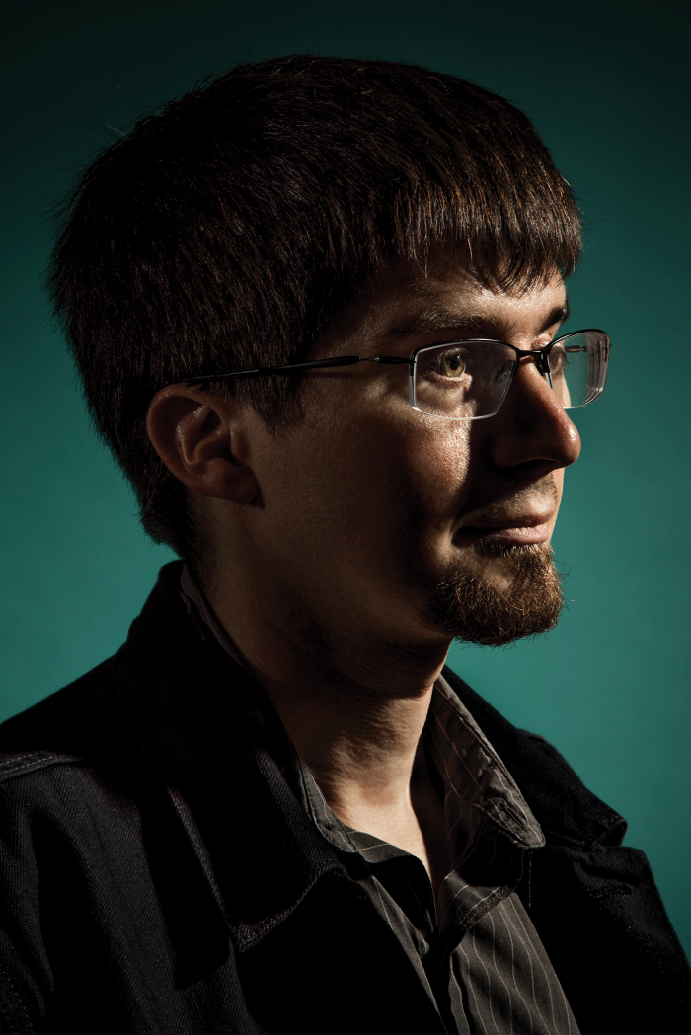
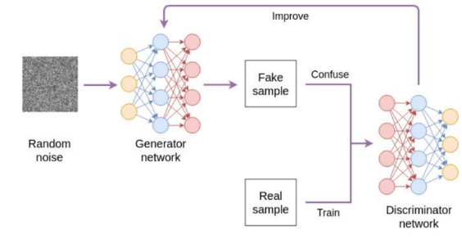
Ian Goodfellow, Tác giả của GAN
Mạng sinh đối kháng
Mạng sinh (Generator)
Cố gắng tạo dữ liệu giả sao cho giống thật nhất
Mạng phân biệt ( Discriminator)
Phân biệt xem dữ liệu là thật hay là giả ( do mạng sinh tạo ra)

Slide 18
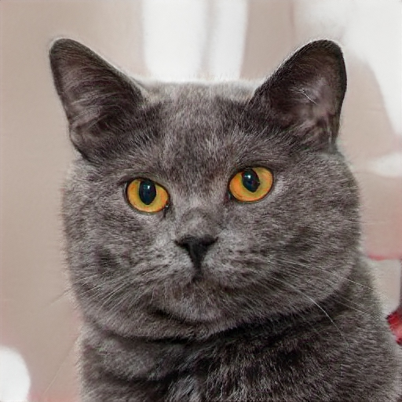
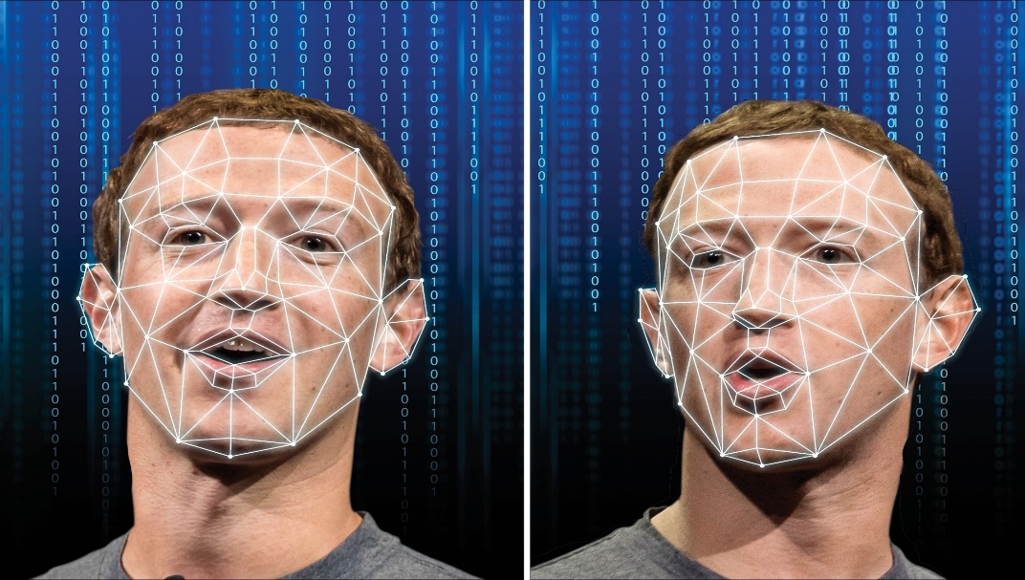

Tạo các dữ liệu giống thật:
ThisCatDoesnotExist.com
ThisPersonDoesnotExist.com
Ứng dụng nổi tiếng
(tai tiếng)
Chuyển đổi dữ liệu:
DeepFake: thay đổi gương mặt/ thay đổi cử động các cơ mặt
Tạo dữ liệu “đối kháng” tấn công vào các hệ thống ML/DL:
IDSGAN
c4tfl4q.txt • november, 2021
(hi vọng sau bài thuyết trình này không bị mất nick Facebook)

Slide 19
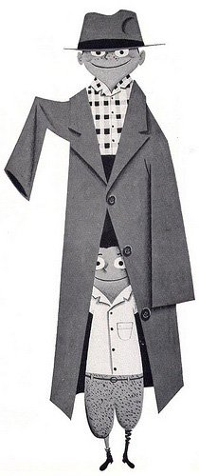
Trân trọng giới thiệu:
IDSGAN
Mô hình đánh lừa IDS sử dụng GAN
Đánh lừa? Qua mặt?

Slide 20
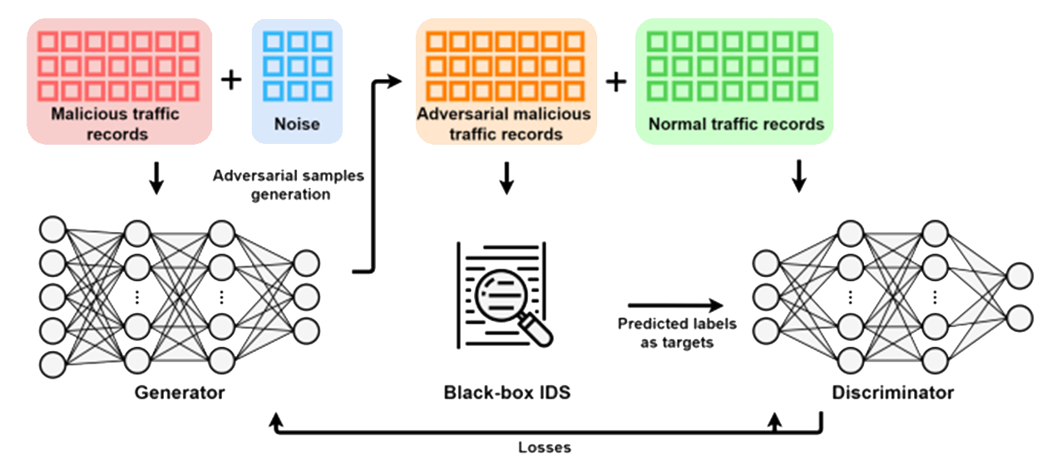
c4tfl4q.txt • November, 2021
Mô hình idsgan
Black-box ML/DL IDS
Generator
Discriminator
...cùng nhiều thứ khác

Slide 21
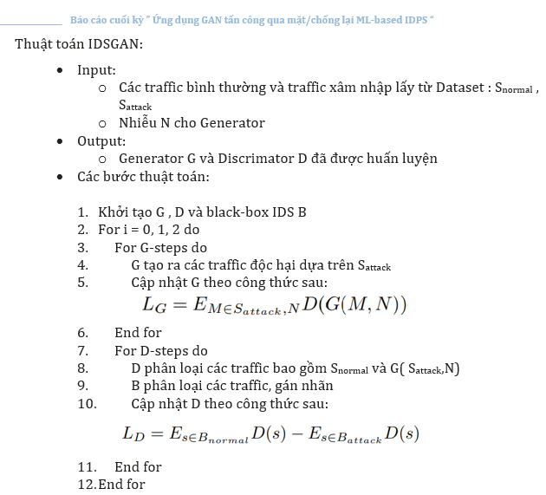
c4tfl4q.txt • november, 2021
Thuật toán idsgan
(Với 3 lần lặp)

Slide 22
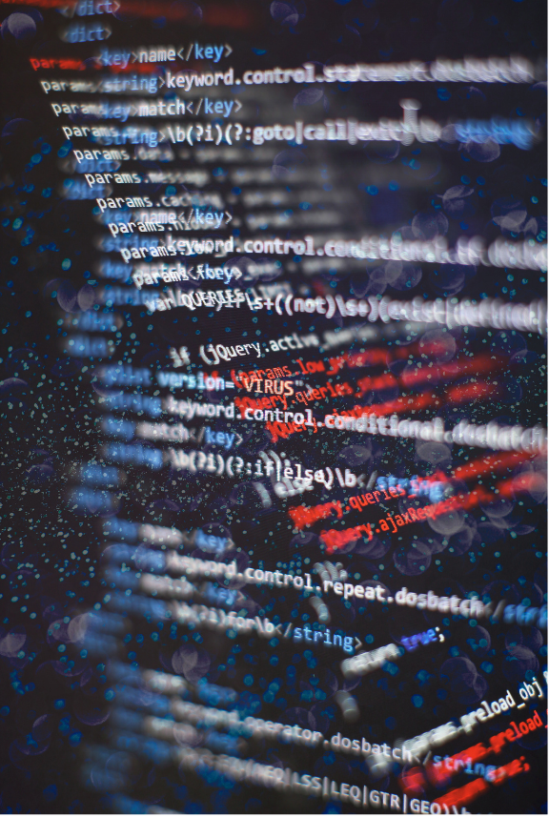
Implementation
Bằng Python / Jupyter
Sử dụng Google Colab CPU / GPU
Bao gồm:
Các bước tiền xử lý dataset
Các mô hình IDS sử dụng thuật toán ML/DL khác nhau
Mạng GAN sử dụng thuật toán ở (1)
Sinh dataset và đánh giá

Slide 23
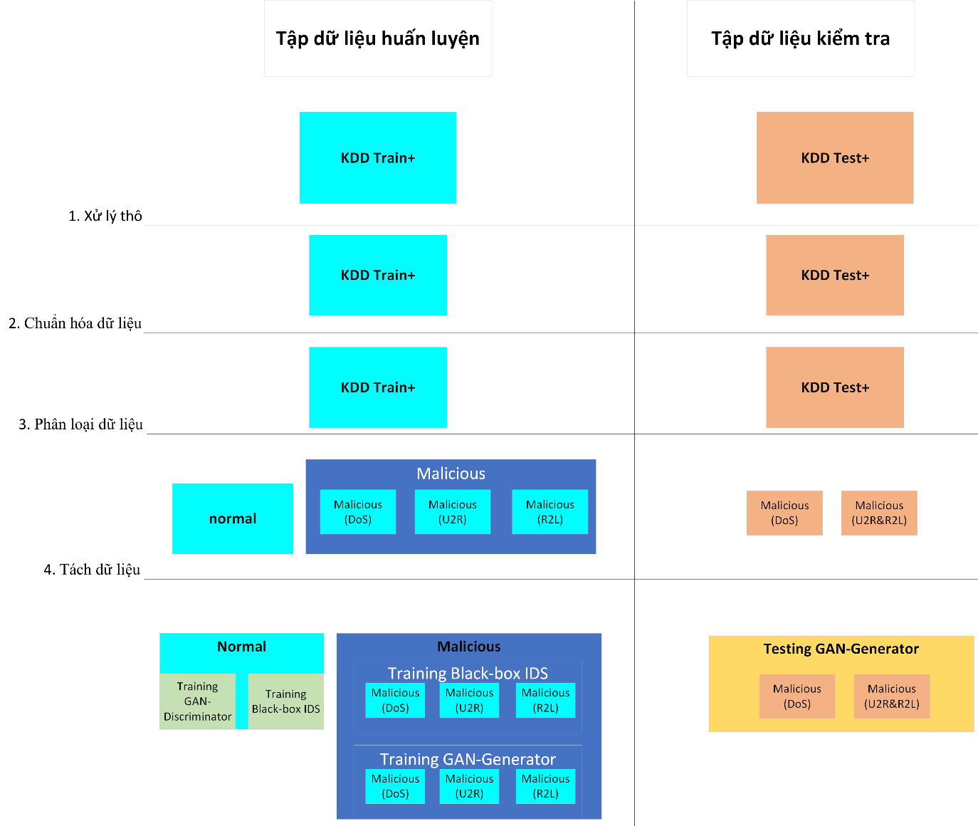

Tiền xử lý dữ liệu
Làm dữ liệu “work” với ML/DL/GAN.
c4tfl4q.txt • november, 2021

Slide 24
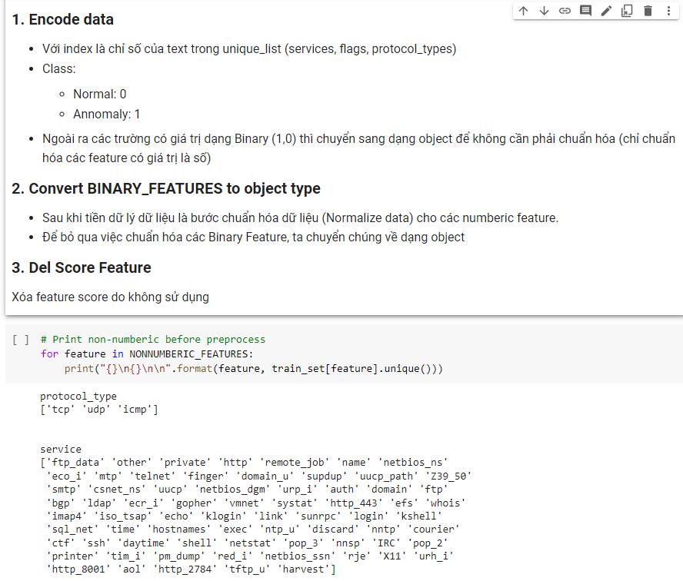
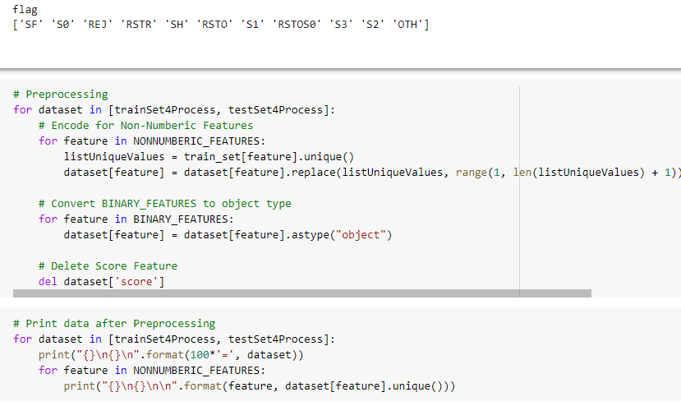
Tiền xử lý dữ liệu
Làm dữ liệu “work” với ML/DL/GAN.
c4tfl4q.txt • november, 2021

Slide 25
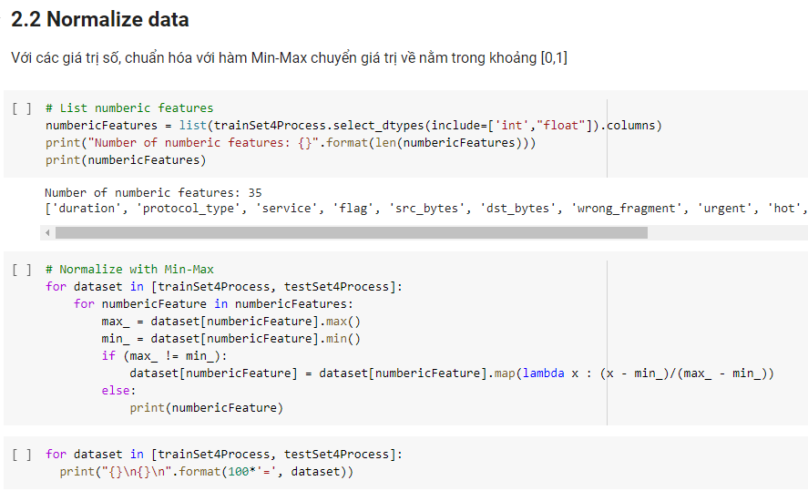
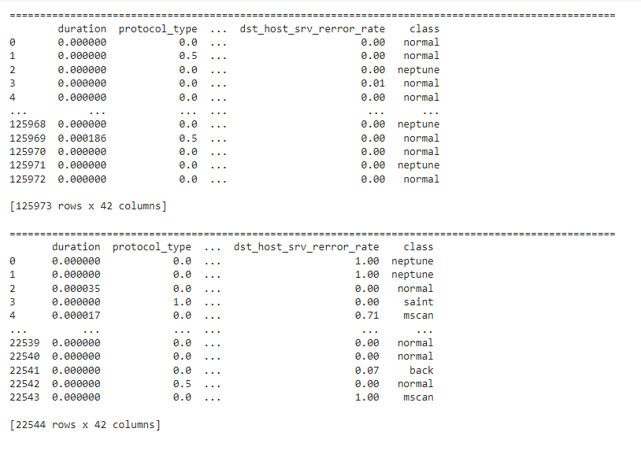
Tiền xử lý dữ liệu
Làm dữ liệu “work” với ML/DL/GAN.
c4tfl4q.txt • november, 2021

Slide 26
Tiền xử lý dữ liệu
Làm dữ liệu “work” với ML/DL/GAN.
c4tfl4q.txt • november, 2021

Slide 27
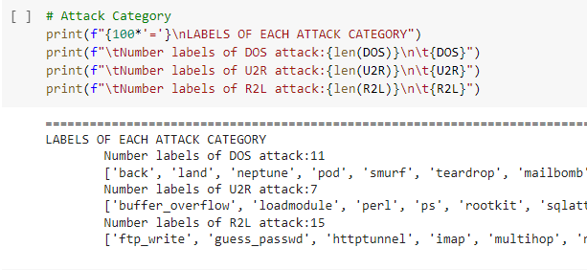
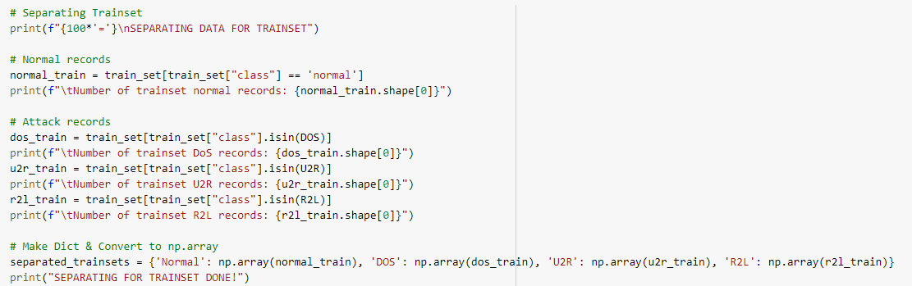
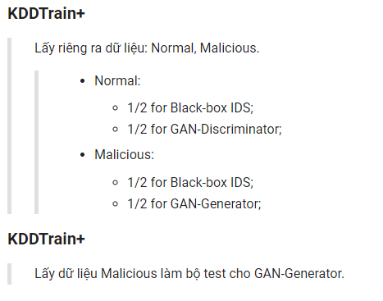
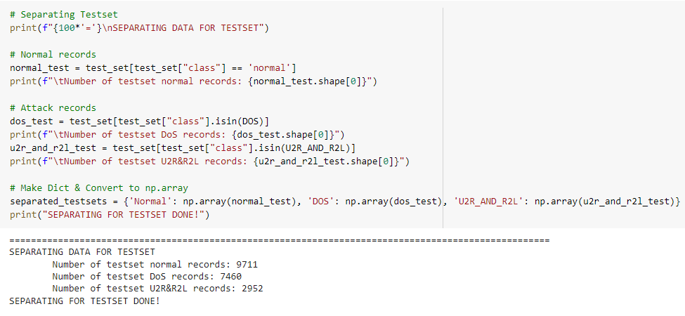
Tiền xử lý dữ liệu
Làm dữ liệu “work” với ML/DL/GAN.
c4tfl4q.txt • november, 2021

Slide 28
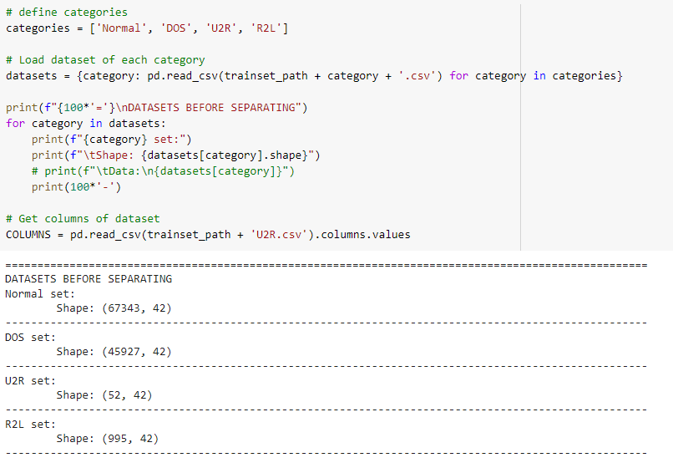
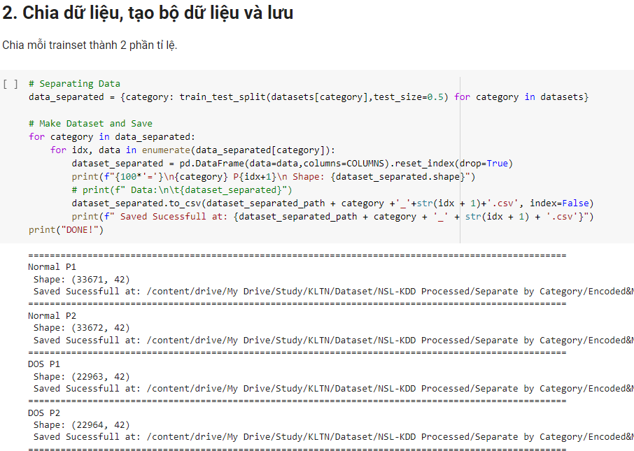
Tiền xử lý dữ liệu
Làm dữ liệu “work” với ML/DL/GAN.
c4tfl4q.txt • november, 2021

Slide 29
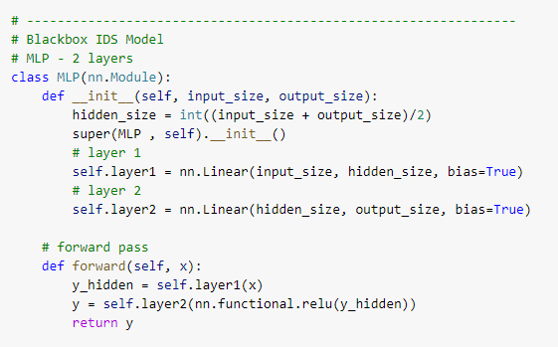
c4tfl4q.txt • november, 2021
Huấn luyện DL IDS
Thuật toán MLP

Slide 30
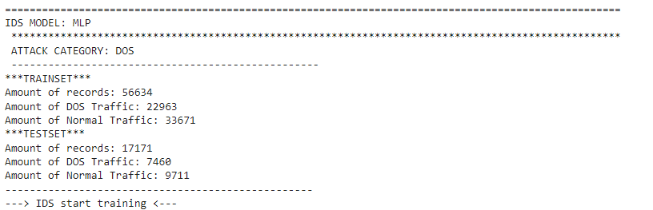
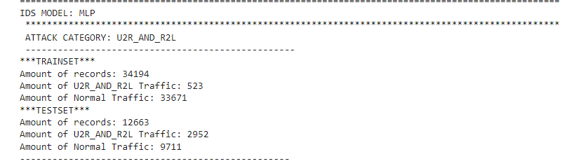
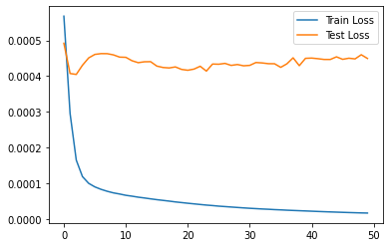
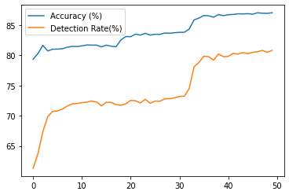
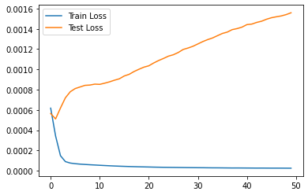
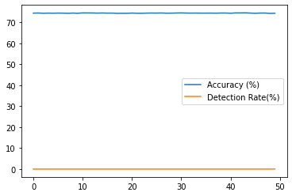
c4tfl4q.txt • november, 2021
Huấn luyện DL IDS
Thuật toán MLP

Slide 31
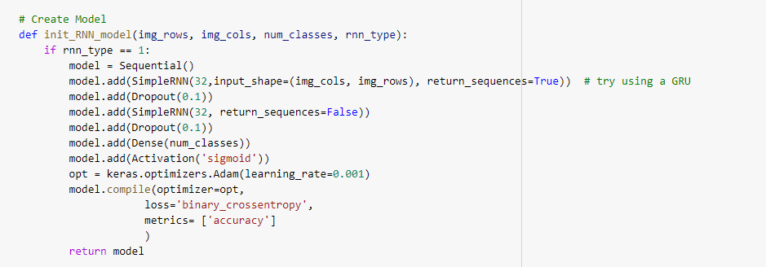
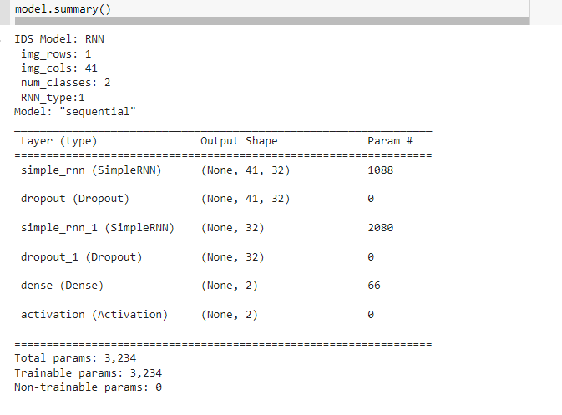
c4tfl4q.txt • november, 2021
Huấn luyện DL IDS
Thuật toán RNN

Slide 32
c4tfl4q.txt • november, 2021
Huấn luyện DL IDS
Thuật toán RNN

Slide 33
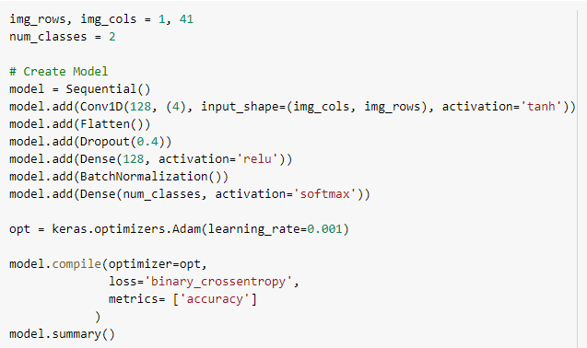
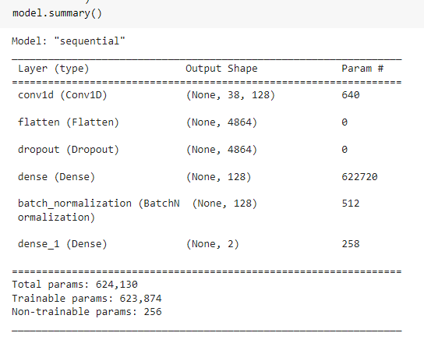
c4tfl4q.txt • november, 2021
Huấn luyện DL IDS
Thuật toán CNN

Slide 34
c4tfl4q.txt • november, 2021
Huấn luyện DL IDS
Thuật toán CNN

Slide 35
c4tfl4q.txt • november, 2021
Huấn luyện ML IDS
Thuật toán MLP

Slide 36
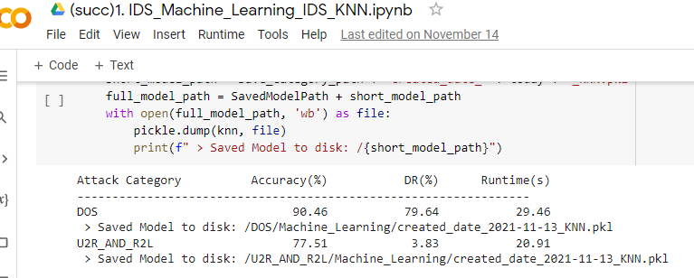
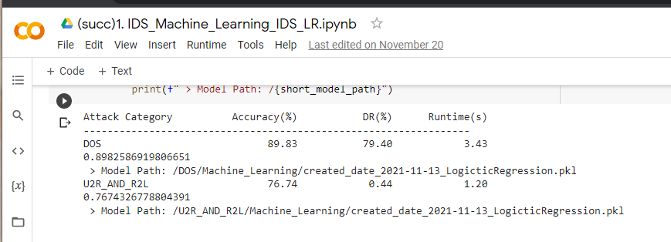
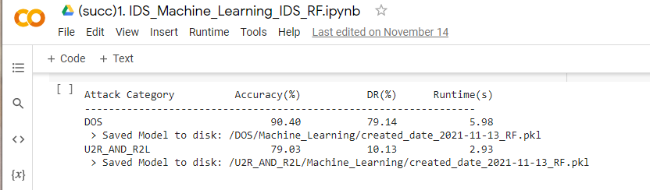


c4tfl4q.txt • november, 2021
Huấn luyện ML IDS
Các thuật toán khác

Slide 37
c4tfl4q.txt • november, 2021
c4tfl4q.txt • november, 2021
c4tfl4q.txt • november, 2021
Huấn luyện IDS
Kết quả
 | Loại thuật toán |  | DOS |  | U2R&R2L
Tên thuật toán | DL | ML | Accuracy% | Detection Rate% | Accuracy% | Detection Rate%
Decision Tree |  | X | 90.11 | 81.51 | 84.32 | 35.87
KNN |  | X | 90.46 | 79.64 | 77.51 | 3.83
Logistic Regesion |  | X | 89.83 | 79.40 | 76.74 | 0.44
Random Forest |  | X | 90.40 | 79.14 | 79.03 | 10.13
SVM |  | X | 90.52 | 79.25 | 76.67 | 0.20
MLPs | X |  | 87.05 | 80.83 | 74.37 | 0.04
CNNs | X |  | 88.03 | 73.57 | 76.41 | 0.25
RNNs | X |  | 87.48 | 72.09 | 76.87 | 1.15

Slide 38

Training
GAN

Slide 39




Training gan - mlp

Slide 40

Training gan - mlp
Kết quả chạy IDSGAN

Slide 41




Training gan - knn

Slide 42

Training gan - knn
Kết quả chạy IDSGAN

Slide 43




Training gan - lr

Slide 44

Training gan - lr
Kết quả chạy IDSGAN

Slide 45




Training gan - svm

Slide 46

Training gan - svm
Kết quả chạy IDSGAN

Slide 47




Training gan - dt

Slide 48

Training gan - dt
Kết quả chạy IDSGAN

Slide 49




Training gan - rf

Slide 50

Training gan - rf
Kết quả chạy IDSGAN

Slide 51
c4tfl4q.txt • november, 2021
c4tfl4q.txt • november, 2021
c4tfl4q.txt • november, 2021
Huấn luyện IDSGAN
Kết quả
 | Loại thuật toán |  | DOS |  |  | U2R&R2L
Tên thuật toán | DL | ML | ODR | ADR | EIR | ODR | ADR | EIR
Decision Tree |  | X | 81.68 | 18.45 | 77.41 | 36.13 | 16.25 | 55.03
KNN |  | X | 79.63 | 21.60 | 72.88 | 3.78 | 0 | 100
Logistic Regesion |  | X | 79.39 | 16.07 | 79.76 | 0.4 | 0 | 100
Random Forest |  | X | 79.06 | 0.63 | 99.20 | 10.25 | 0.01 | 99.90
SVM |  | X | 79.17 | 0.58 | 99.27 | 0.19 | 0 | 100
MLPs | X |  | 82.23 | 31.00 | 62.31 | 0.50 | 0 | 100
CNNs | X |  | n/a
RNNs | X |  | n/a

Slide 52
c4tfl4q.txt • November, 2021
THANKYOU THANKYOU THANHYOU THANKYOU THANKYOU THANKYOU THANKYOU
THANKYOU THANKYOU THANHYOU THANKYOU THANKYOU THANKYOU THANKYOU
The internet is not a luxury, it is a necessity.
Something to think about
BARACK OBAMA

Slide 53



c4tfl4q.txt • November, 2021
Github repo:
https://github.com/phmngcthanh/NT204.M11.ATCL-IDSGAN
Q&A
Google Drive (Colab)
https://drive.google.com/drive/folders/1efFe00Q1wJNC-xIPJMQus6c8SmjTbX5K?usp=sharing

